Slide 1
ENERGETSKI INSTITUTHRVOJE POŽAR
LCA analiza zbrinjavanja mulja
PREDAVAČ: dr.sc. Marin Miletić

Slide 2
Sadržaj
  Tehnika analize cjeloživotnog ciklusa
  Tehnologija oporabe/zbrinjavanja digestiranog mulja
  Lca analiza zbrinjavanja mulja CUPOV Zagreb

Slide 3
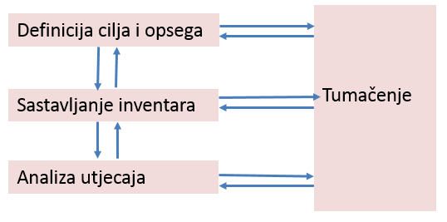
Metodologija
Metodološka struktura analize cjeloživotnog ciklusa dana je u seriji standarda ISO 14040 i ISO 14044.
Stadiji analize cjeloživotnog ciklusa prema ISO 14044
Notes:
postignuti stabilizaciju koncentracija stakleničkih plinova u atmosferi na razinu koja će spriječiti opasno antropogeno djelovanje na klimatski sistem.

Slide 4
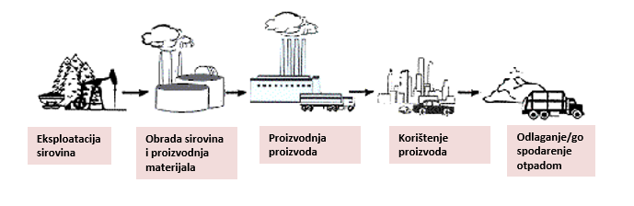
Definiranje cilja i opsega LCA analize
Životni ciklus proizvoda
Notes:
postignuti stabilizaciju koncentracija stakleničkih plinova u atmosferi na razinu koja će spriječiti opasno antropogeno djelovanje na klimatski sistem.

Slide 5
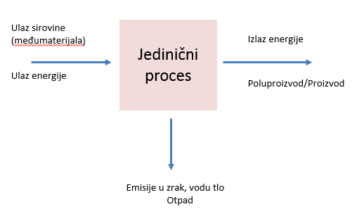
Sastavljanje inventara LCA analize
Shema jediničnog procesa
Notes:
postignuti stabilizaciju koncentracija stakleničkih plinova u atmosferi na razinu koja će spriječiti opasno antropogeno djelovanje na klimatski sistem.

Slide 6
Analiza utjecaja
Kategorije utjecaja u LCA analizi
Notes:
postignuti stabilizaciju koncentracija stakleničkih plinova u atmosferi na razinu koja će spriječiti opasno antropogeno djelovanje na klimatski sistem.

Slide 7
Tumačenje rezultata
Identifikacije važnih pitanja
Evaluacija kompletnosti analize,
Zaključci, ograničenja i preporuke
Notes:
postignuti stabilizaciju koncentracija stakleničkih plinova u atmosferi na razinu koja će spriječiti opasno antropogeno djelovanje na klimatski sistem.

Slide 8
Tehnologija oporabe/zbrinjavanja mulja
    Opcija 1 - Termička oporaba mulja
    Opcija 2 - Korištenje mulja u poljoprivredi
Notes:
postignuti stabilizaciju koncentracija stakleničkih plinova u atmosferi na razinu koja će spriječiti opasno antropogeno djelovanje na klimatski sistem.

Slide 9
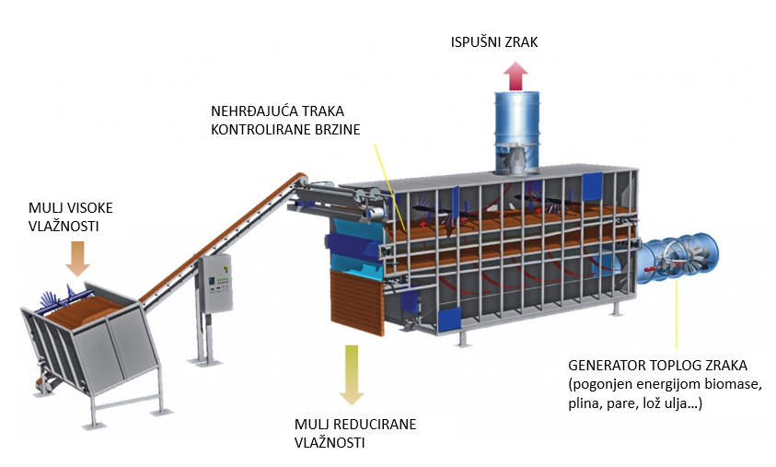
Opcija 1 - Termička oporaba mulja
Dehidracija i sušenje
Shematski prikaz procesa sušenja digestiranog mulja na remenu (modificirano prema: http://www.biogreen-energy.com/biogreen/belt-dryer/)
Notes:
postignuti stabilizaciju koncentracija stakleničkih plinova u atmosferi na razinu koja će spriječiti opasno antropogeno djelovanje na klimatski sistem.

Slide 10
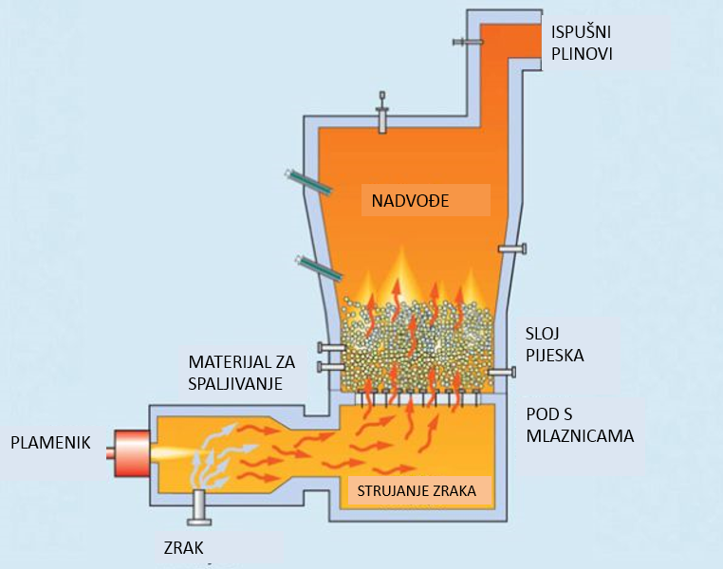
Opcija 1 - Termička oporaba mulja
Spaljivanje mulja
Spaljivanje mulja tehnologijom izgaranja u fluidiziranom sloju (modificirano prema: http://www.eisenmann.com/)
Notes:
postignuti stabilizaciju koncentracija stakleničkih plinova u atmosferi na razinu koja će spriječiti opasno antropogeno djelovanje na klimatski sistem.

Slide 11
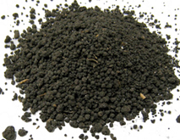
Opcija 2 – Korištenje mulja u poljoprivredi
Granične vrijednosti teških metala u obrađenom mulju koji se koristi u poljoprivredi izražene u mg/kg suhe tvari mulja
Sadržaj elemenata koji čine hranjive tvari u mulju
Teški metal | Granične vrijednosti (mg/kg s.t.)
 | Hrvatski zakoni | Direktiva za otpadni mulj
Kadmij | 5 | 20-40
Bakar | 600 | 1000-1750
Nikal | 80 | 300-400
Olovo | 500 | 750-1200
Cink | 2000 | 2500-4000
Živa | 5 | 16-25
Krom | 500 | nije definirano
Element | % suhe tvari
Dušik | 3-7
Fosfor | 2-7
Kalij | < 1,5
Granične vrijednosti organskih tvari u obrađenom mulju koji se koristi u poljoprivredi izražene u mg/kg suhe tvari mulja (osim ako nije drugačije navedeno).
Organska komponenta | Hrvatski zakoni (mg/kg s.t.)
2,4,4'-triklorobifenil | 0,2
2,2',5,5'-tetraklorobifenil | 0,2
2,2',4,5,5'-pentaklorobifenil | 0,2
2,2',3,4,5,5'-heksaklorobifenil | 0,2
2,2',3,4,4',5,5'-heptaklorobifenil | 0,2
PCDD/PCDF | 100 ng TCDD
^{[1]} TCDD ekvivalent je zbroj umnožaka sadržaja pojedinih polikloriranih dibenzodioksina/dibenzofurana izraženih u ng/kg i faktora
Notes:
postignuti stabilizaciju koncentracija stakleničkih plinova u atmosferi na razinu koja će spriječiti opasno antropogeno djelovanje na klimatski sistem.

Slide 12
  LCA analiza mulja sa CUPOV Zagreb
Analiza utjecaja metodom cjeloživotnog ciklusa provedena je sukladno procedurama opisanim u ISO 14044.
Sve analize LCA izvršene su upotrebom softver programa OpenLCA 1.4 razvijenog od strane Green Delta GmBH, Berlin.
Za proračun odabranih kategorija utjecaja Potencijal zakiseljavanja i Toksičnost na ljude korištena je metoda LCA utjecaja okolišne prihvatljivosti CML 2001 razvijena od strane Sveučilišta Leiden.
Potencijal globalnog zatopljenja proračunat je korištenjem IPCC 2013 metode
Notes:
postignuti stabilizaciju koncentracija stakleničkih plinova u atmosferi na razinu koja će spriječiti opasno antropogeno djelovanje na klimatski sistem.

Slide 13
  LCA analiza mulja sa CUPOV Zagreb
Kemijsko fizikalne karakteristike analiziranih uzoraka mulja
Parametar | Vrijednost | Jedinica
Suha tvar 105ºC | 40,32 | %
Energetska vrijednost mulja | 2000 | kWh/t s.t
Ph | 12,14 | -
Dušik (N) | 22,4 | kg/ s.t.
Fosfor (P) | 24 | kg/t s.t.
Kalij (K) | 4,5 | kg/t s.t.
Arsen (As) | 2,7 | g/t s.t.
Molibden (Mo) | 15,99 | g/t s.t.
Kobalt (Co) | 141 | g/t s.t.
Kadmij (Cd) | 3,73 | g/t s.t.
Nikal (Ni) | 41 | g/t s.t.
Bakar (Cu) | 231,67 | g/t s.t.
Živa (Hg) | 1,71 | g/t s.t.
Olovo (Pb) | 99,24 | g/t s.t.
Krom (Cr) | 34,91 | g/t s.t.
Cink (Zn) | 631,63 | g/t s.t.
Notes:
postignuti stabilizaciju koncentracija stakleničkih plinova u atmosferi na razinu koja će spriječiti opasno antropogeno djelovanje na klimatski sistem.

Slide 14
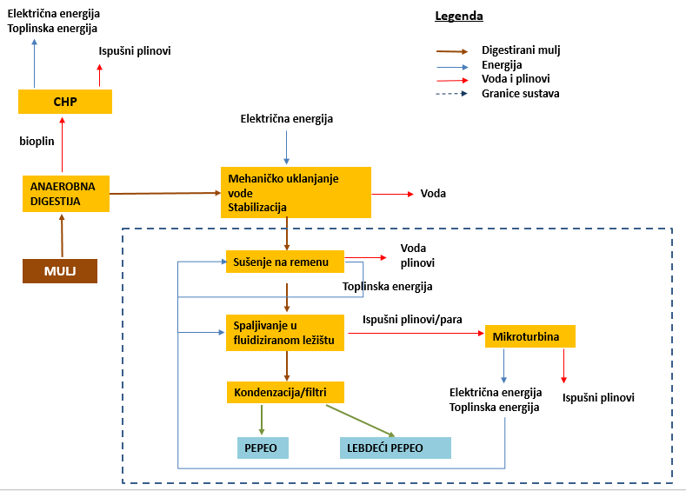
Scenarij 1 - Termička oporaba mulja
Shema scenarija 1: Termička obrada mulja
Notes:
postignuti stabilizaciju koncentracija stakleničkih plinova u atmosferi na razinu koja će spriječiti opasno antropogeno djelovanje na klimatski sistem.

Slide 15
Scenarij 1 - Termička oporaba mulja
Ulaz i izlaz tvari i energije kod spaljivanja mulja po funkcionalnoj jedinici
Ulaz
Potrošnja električne energije | kWh/t s.t | 69,4 | Akwo (2008)
Potrošnja toplinske energije (prirodni plin) | kWh/t s.t | 4,3 | Akwo (2008)
Energetska vrijednost mulja | kWh/t s.t | 2000 | Mjerenja
Izlaz
Ukupna nastala energija izgaranjem mulja | kWh/t s.t. | 1737,3 | Proračun
Električna energija | kWh/t s.t | 382,2 | Proračun
Toplinska energija | kWh/t s.t | 1094,5 | Proračun
Šljaka | kg/t s.t | 480 | Proračun
Lebdeći pepeo | kg/t s.t | 19 | Hospido i dr (2005)
Emisije u zrak
CO₂ | kg/t s.t. | 917,5 | Proračun
CO | kg/t s.t. | 0,151E-6 | Hospido i dr (2005)
NO₂ | kg/t s.t. | 1,0E-6 | Hospido i dr (2005)
Čestice | µg/ t s.t. | 2,00 | Hospido i dr (2005)
Dioksini i Furani | µg/ t s.t. | 3,0E-5 | Hospido i dr (2005)
Učinkovitost procesa spaljivanja mulja (učinkovitost kotla): 90,3 % (Akwo, 2008)
Učinkovitost proizvodnje električne energije u mikroturbini: 22 %
(Poulsen i Hansen, 2003)
Učinkovitost proizvodnje toplinske energije u mikroturbini: 63 %
(Poulsen i Hansen, 2003)
Notes:
postignuti stabilizaciju koncentracija stakleničkih plinova u atmosferi na razinu koja će spriječiti opasno antropogeno djelovanje na klimatski sistem.

Slide 16
Scenarij 1 - Termička oporaba mulja
Shema scenarija 1: Termička obrada mulja
Notes:
postignuti stabilizaciju koncentracija stakleničkih plinova u atmosferi na razinu koja će spriječiti opasno antropogeno djelovanje na klimatski sistem.

Slide 17
Scenarij 2 – Korištenje mulja u poljoprivredi
Ulaz tvari i energije kod rasprostranjivanja i uporabe mulja na poljoprivrednim površinama
Ulaz- Energija
Potrošnja energije - transport | kWh/t s.t | 20,6 | Proračun
Potrošnja energije- rasprostranjivanje | kWh/t s.t | 24,3 | Proračun
Ulaz - Tvari
Dizel | l/t s.t | 4,1 | Proračun
Izlaz- emisije tvari
Emisije | kg/t s.t. | 8,1 | Proračun
SO₂ | kg/t s.t. | 0,1 | Proračun
NO_{x} | kg/t s.t. | 117,5 | Proračun
CO | kg/t s.t. | 35,4 | Proračun
CO₂ | kg/t s.t. | 9464,9 | Proračun
Dušik (N) | kg/t s.t. | 22,4 | Mjerenja
Fosfor (P) | kg/t s.t. | 20,4 | Mjerenja
Kalij (K) | kg/t s.t. | 4,5 | Mjerenja
Kadmij (Cd) | g/t s.t. | 3,7 | Mjerenja
Živa (Hg) | g/t s.t. | 1,7 | Mjerenja
NH₃ - rasprostranjivanje | kg/t s.t. | 1,9 | Hospido i sur.(2005)
CH₄ - rasprostranjivanje | kg/t s.t. | 0,8 | Svanström et al.(2005)
Vapno | kg/t s.t. | 4,9 | Hospido et al.(2005)
Notes:
postignuti stabilizaciju koncentracija stakleničkih plinova u atmosferi na razinu koja će spriječiti opasno antropogeno djelovanje na klimatski sistem.

Slide 18
Energetska bilanca
Energetska bilanca za Scenarij 1 i 2
Oporaba | Utrošena energija (kWh) | Proizvedena/oporabljena energija (kWh) | Bilanca (kWh)
Scenarij 1* - sušenje | -1400 | 833 | -567
Scenarij 1 - spaljivanje | -73,7 | 1476,7 | 1403
Scenarij 1 - ukupno | -1473,7 | 2309,7 | 836
Scenarij 2 - Potrošnja energije - transport | -20,6 | - | -20,64
Scenarij 2 - Potrošnja energije – rasprostranjivanje poljoprivredne površine | -24,3 | - | -24,28
Scenarij 2 - ukupno | -44,9 | - | -44,9
*Proračun na temelju Hospido et al 2005
Notes:
postignuti stabilizaciju koncentracija stakleničkih plinova u atmosferi na razinu koja će spriječiti opasno antropogeno djelovanje na klimatski sistem.

Slide 19
Kategorije utjecaja i rezultati analize LCA
Kategorije utjecaja i rezultati analize LCA funkcionalne jedinice mulja za razmatrane metode oporabe mulja s CUPOV Zagreb
Kategorija utjecaja | Rasprostranjivanje u poljoprivredi | Termička oporaba | Jedinica mjere
Potencijal globalnog zatopljenja - GWP 100 | -4,575 | -8,623 | kg CO₂ eq.
Potencijal zakiseljavanja | 1,557 | 0,335 | kg SO₂ eq.
Toksičnost za ljude | 5,419 | 4,340 | kg 1,4-diklorobenzen eq.
Notes:
postignuti stabilizaciju koncentracija stakleničkih plinova u atmosferi na razinu koja će spriječiti opasno antropogeno djelovanje na klimatski sistem.

Slide 20
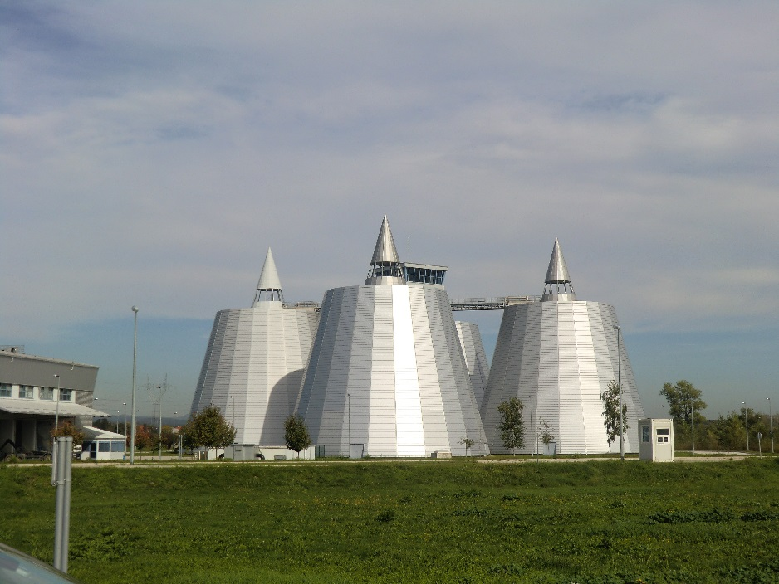
HVALA NA PAŽNJI!

